Slide 1


OBJETOS DE
2019
APRENDIZAJE
LÍNEA 2
MATERIALES DE FORMACIÓN PARA ESTUDIANTES
DE GRADO DE LA COMPETENCIA DIGITAL
1. Información y tratamiento de datos: 1.3. Gestión de información, datos y contenidos digitales: 3. Citas y referencias bibliográficas

Slide 2

Colección Objetos de Aprendizaje, 2019
MATERIALES DE FORMACIÓN PARA ESTUDIANTES DE GRADO
DE LA COMPETENCIA DIGITAL
1. Información y tratamiento de datos: 1.3. Gestión de información, datos y contenidos digitales: 3. Citas y referencias bibliográficas
REBIUN Línea 2 (3er. P.E.) Grupo de Competencia Digital
Documento bajo licencia Creative Commons

Slide 3

Información y tratamiento de datos.
Gestión de información, datos y contenidos digitales
CITAS Y REFERENCIAS BIBLIOGRÁFICAS

Slide 4

OBJETIVOS
Al finalizar esta actividad debes ser capaz de:
Saber por qué y cuándo hay que citar
Conocer el sistema de citas y referencias bibliográficas

Slide 5
SUMARIO
Introducción
Por qué citar
Cuándo se debe citar
Citas y referencias bibliográficas
Cómo citar
Para saber más...

Slide 6
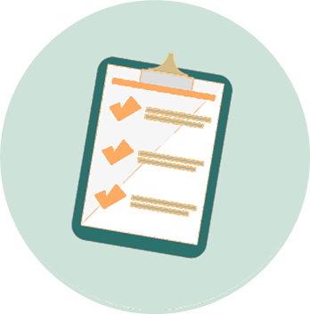
INTRODUCCIÓN
En cualquier trabajo, informe, memoria o investigación, es necesario utilizar información ya existente (artículos, monografías, normas, estadísticas, etc.).
Esta información ajena no se puede copiar y pegar sin más en nuestro trabajo, mezclada con datos o ideas de nuestra propia cosecha. Es obligatorio identificar qué información ha sido tomada de otros autores o fuentes, y señalar de dónde se ha tomado.
Copiar información ajena en nuestro trabajo, sin citar su procedencia, tiene un nombre: plagiar. Estaríamos presentando como propio algo que no lo es.
Debemos citar y referenciar siempre las fuentes de información que utilizamos.
Aunque no copiemos literalmente, una paráfrasis, una idea, una teoría que no sea nuestra, debería presentarse citando a su autor.

Slide 7

POR QUÉ CITAR
Para reconocer el trabajo y el mérito de los autores de quienes tomamos la información, además de respetar sus derechos de autor.
Para reforzar nuestros textos con el respaldo de la autoridad de otros autores y ganar credibilidad.
Para indicar que los datos utilizados proceden de una fuente fiable.
Para demostrar que se conoce lo publicado sobre el tema del trabajo.
Para evitar el plagio, haciendo un uso correcto y ético de la información.
Para facilitar que el lector pueda localizar la fuente de información y verificar por sí mismo lo citado..
Para diferenciar lo que es de creación propia del resto.

Slide 8
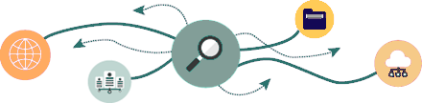
CUÁNDO SE DEBE CITAR
Debemos citar siempre que tomemos una idea, una teoría, un dato o una explicación de una fuente de información ajena.
Tanto si reproducimos literalmente un párrafo, incluimos una imagen o gráfico, como si utilizamos una paráfrasis, o empleamos una idea, una teoría o un dato que no sea nuestro, debemos presentarlo citando la fuente de donde lo hemos tomado.
No se debe citar:
Cuando la información que incluimos en un trabajo procede de nuestras propias ideas, conclusiones o experiencias.
Cuando la información pertenece al conocimiento común, al corpus de conocimientos de dominio público del ámbito científico en que nos movamos

Slide 9

CUÁNDO SE DEBE CITAR
Te proponemos un pequeño ejercicio
Examina los siguientes textos y reflexiona sobre si las citas, o ausencia de ellas, son o no correctas
Cristóbal Colón llegó a América por primera vez en 1492 (Fierro 2007).
Una vez realizado el experimento, procedimos a la comprobación de resultados, que arrojó unos datos favorables en el 95% de los casos. El 5% restante puede ser achacado a errores de medición o a una toma defectuosa de los datos.
El cloruro de sodio o cloruro sódico, popularmente denominado sal común, sal de mesa, o en su forma mineral halita, es un compuesto químico con la fórmula NaCl. El cloruro de sodio es una de las sales responsable de la salinidad del océano y del fluido extracelular de muchos organismos. También es el mayor componente de la sal comestible, es comúnmente usada como condimento y conservante de comida (Wikipedia 2008).
Según Luzón y Coín (1986), los antiguos navegantes del Mediterráneo, desde alrededor del segundo milenio a.C., utilizaban la suelta de aves para orientarse en alta mar cuando habían perdido el rumbo.
¡Comprueba tus conclusiones con nuestros comentarios en la página siguiente!

Slide 10


CUÁNDO SE DEBE CITAR
Cristóbal Colón llegó a América por primera vez en 1492 (Fierro 2007). | Incorrecto. No necesitamos citar la fuente de donde hemos obtenido los datos, porque estos son sobradamente conocidos y asumidos.
El cloruro de sodio o cloruro sódico, popularmente denominado sal común, sal de mesa, o en su forma mineral halita, es un compuesto químico con la fórmula NaCl. El cloruro de sodio es una de las sales responsable de la salinidad del océano y del fluido extracelular de muchos organismos. También es el mayor componente de la sal comestible, es comúnmente usada como condimento y conservante de comida (Wikipedia 2008). | Incorrecto. Al ser un texto copiado literalmente, deberíamos citar la procedencia; y al ser una cita literal, debemos entrecomillarlo. De todas formas, el uso de la copia literal de párrafos enteros debería estar justificado, por ejemplo para citar palabras textuales de un personaje o autoridad en la materia. En este caso, no parece demasiado justificada la cita literal: son datos del acervo común y bastaría con exponerlos con nuestras propias palabras, sin cita ninguna.
Una vez realizado el experimento, procedimos a la comprobación de resultados, que arrojó unos datos favorables en el 95% de los casos. El 5% restante puede ser achacado a errores de medición o a una toma defectuosa de los datos. | Correcto. Se supone que es un experimento que estamos realizando nosotros y, lógicamente, ni tenemos ni necesitamos citar ninguna fuente.
Según Luzón y Coín (1986), los antiguos navegantes del Mediterráneo, desde alrededor del segundo milenio a.C., utilizaban la suelta de aves para orientarse en alta mar cuando habían perdido el rumbo | Correcto. Es una cita correcta de una información que tomamos de un artículo de los autores citados. No necesitamos entrecomillar puesto que lo expresamos con nuestras propias palabras.

Slide 11

CITAS Y REFERENCIAS BIBLIOGRÁFICAS
Tanto si se copia literalmente un párrafo, como si se utiliza una paráfrasis, o se emplea una idea, una teoría o un dato que no sea propio, se debe presentar citando la fuente de donde ha sido tomado.
Esto se hace mediante una cita dentro del texto y su correspondiente referencia en el apartado de bibliografía, que suele aparecer al final del trabajo.

Slide 12
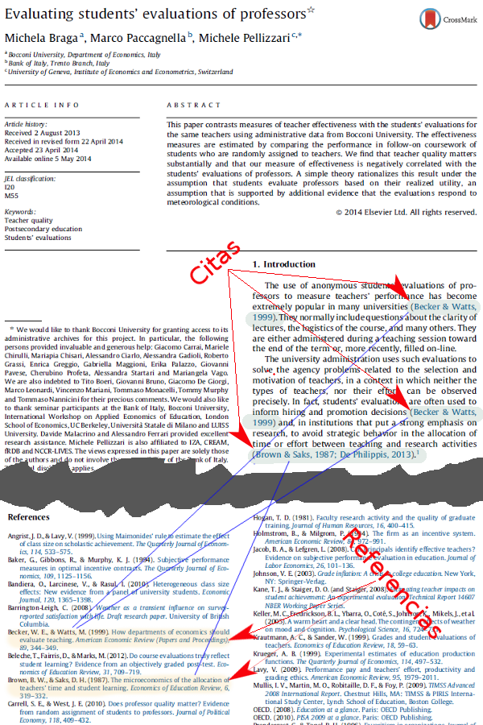
CITAS Y REFERENCIAS BIBLIOGRÁFICAS
Cita: mención inserta en el texto del trabajo que sirve para identificar la fuente de la que fue tomado el texto, el dato, la idea, la teoría, etc.
Referencia bibliográfica: son los datos esenciales para identificar inequívocamente el documento citado. Se suelen presentar en forma de lista al final del texto del trabajo.
Bibliografía: es la lista de referencias que se incluye al final del texto del trabajo. Debe reflejar, al menos, las citas que se han incluido en el texto.
Cada cita debe estar reflejada y ampliada en una referencia de la bibliografía.
Bibliografía
Ejemplo de citas y referencias en estilo APA

Slide 13




CÓMO CITAR Y REFERENCIAR
Si tienes dudas sobre el estilo a elegir, tu profesor o tutor puede ayudarte. También puedes consultar, si existe, el reglamento para los trabajos de tu facultad o escuela universitaria.
Existen muchos estilos diferentes para citar y referenciar. La elección de uno u otro puede depender del área temática, de lo que nos marque nuestra facultad, profesor, etc. o de nuestras propias preferencias.
En realidad, ser coherente puede ser más importante que la elección de un estilo de citas y referencias concreto. Las citas y referencias de un mismo trabajo tienen que estar redactadas con el mismo estilo.
Para citar y referenciar correctamente, debes:
Seleccionar el estilo de cita adecuado
Reconocer los elementos que identifican la publicación que queremos citar
Utilizar esos elementos para crear una cita y una referencia correctamente

Slide 14
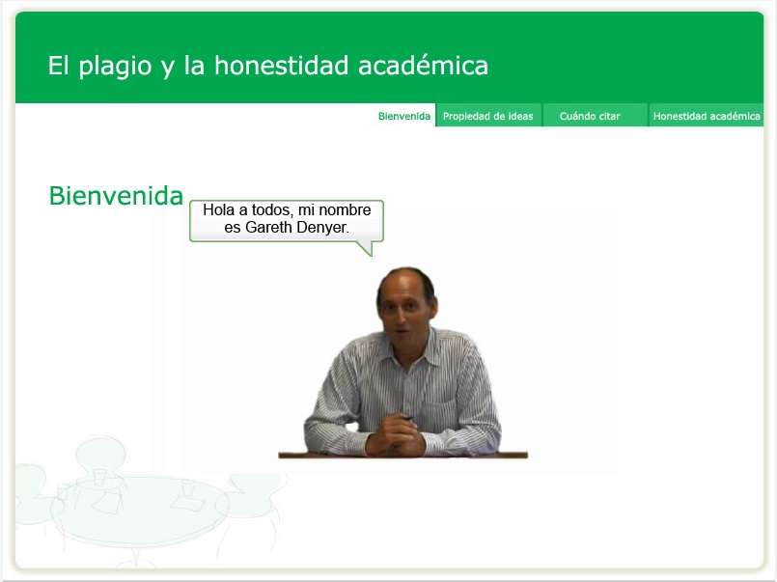

PARA SABER MÁS
Echa un vistazo a este tutorial sobre cuándo y cómo utilizar y citar en tus trabajos informaciones ajenas.
Tutorial “El plagio y la honestidad académica"

Slide 15
PARA SABER MÁS...
Consulta la guía Citas y referencias bibliográficas.
[a personalizar por cada institución]

